Slide 1
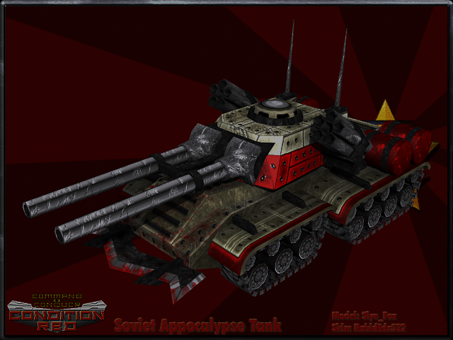
DESIGN

Slide 2
Wensenlijst
Jeugdleden | Stafleden | Programmeurs
Fysiek speelbord | - Centraal overzicht | - Minimale effort
Veel strategische opties | - Makkelijke coördinatie | - Simpel leesbare code
Duidelijke regels | - Makkelijke invoer van zetten | - Makkelijk uitbreidbaar
Duidelijk spelverloop | - Makkelijke foutcorrectie | - Makkelijk aanpasbaar
Snel spelverloop | - Balans aanbrengen tijdens spel | - Geen nutteloze features
Duidelijke ‘win conditie’ | - Minimale fysieke verplaatsing | - Mooi / clean design
 | - Moddervette soundtrack

Slide 3
Centraal idee (1)
1 Central Command
Overzicht van huidige speelbord (‘de waarheid’)
Invoeren van zetten (op centrale klok)
Doorgeven van resultaat
Idealiter verloopt het spel op één cadans. Bijvoorbeeld:
3 minuten zetten voorbereiden
1 minuut zetten doorgeven
1 minuut resultaat doorgeven
3 Remote Hub
Overzicht eigen speelbord (fysiek bord)
Doorgeven van zetten (papier/spraak/digitaal)
Ontvangen van resultaat (papier/spraak/digitaal)

Slide 4
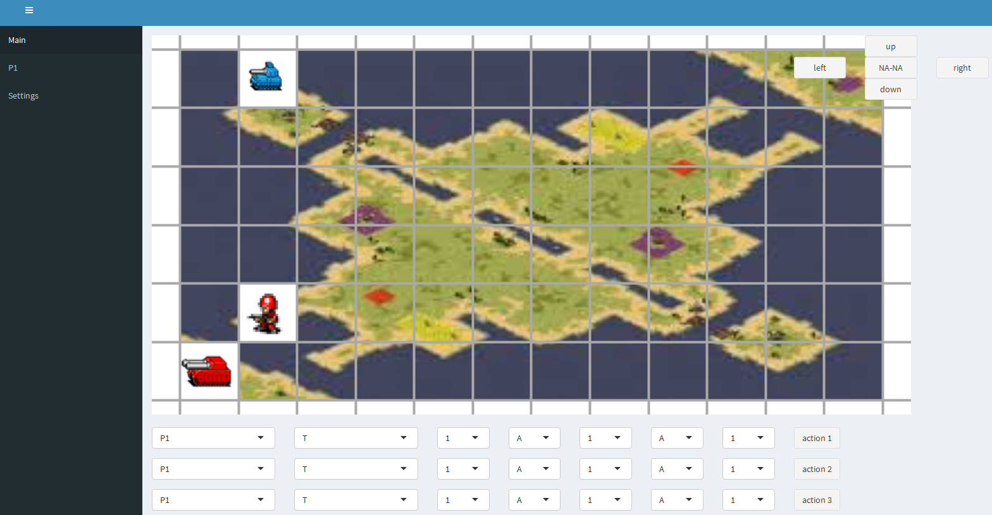
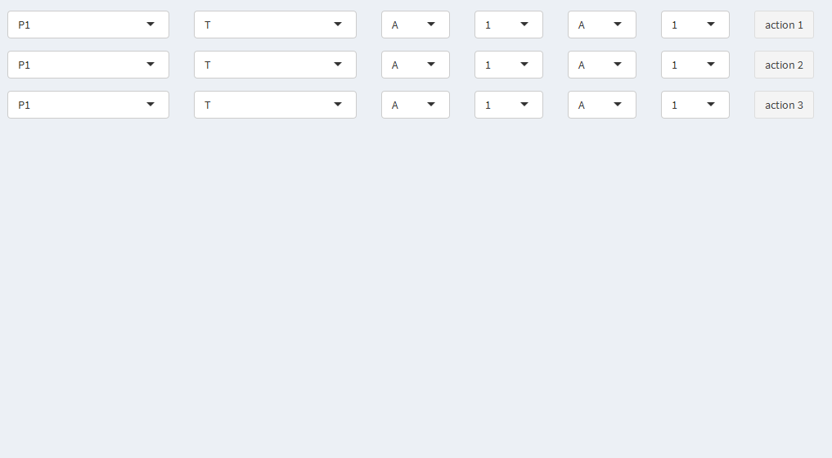
Centraal idee (2)
Control center PC1
Input console 1
PC/Tablet/Smartphone
Input console 1
PC/Tablet/Smartphone
Input console 1
PC/Tablet/Smartphone
R Server

Slide 5
RLR architectuur (1) - software
Programma in R
Gratis
Flexibel (logica, visuals, webserver en website in één script)
Simpel (leesbare code, dus makkelijk aan te passen door n00bs)
Front-end als website
Makkelijk te genereren vanuit R (shiny package)
Flexibel (CSS, javascript) en ‘mooi genoeg’
Makkelijk om ‘netwerk-opties’ toe te voegen (i.e. iPad/smartphone als remote hubs)
Bij gebruik digitale input remote hubs
Game settings in .txt bestand
I.e. parameters van units, start-opstelling, sprites
Makkelijk leesbaar, balans door iedereen aan te passen

Slide 6
RLR architectuur (2) – definitie zetten
Zetten via ASRM systeem
Actie Submit and Report Method
Voorbeeld P1T3B7D9 Speler 1 wil 3 Tanks van B7 verplaatsen naar D9
Voorbeeld P3P8D9xx Speler 3 wil 9 Peletons neerzetten op D9
Voorbeeld P2AxF3 Speler 2 wil een Scan uitvoeren rond F3
Zetten bestaan altijd uit 4 of 5 delen
1 Player
2 Unit
3 Hoeveelheid
4 Startpositie
5 Bestemming (indien van toepassing)
Voordelen:
Simpele code
Makkelijk door te geven (papier, computer, telefoon, morse)
Makkelijk te evalueren met een computer

Slide 7
RLR architectuur (3) – definitie beurten
Fase 1: algemene acties (1)
Jaarwisseling, special events
Fase 2: zetten
Alle binnengekomen zetten van alle spelers, op volgorde van speler (P1->P2->P3)
Per speler alle acties, op volgorde van actie (A1->A2->A3)
Per actie wordt het effect bepaald (verplaatsing, gevecht, etc.)
Fase 3: algemene acties (2)
Jaarwisseling, special events
Fase 4: rapportage
Elke speler ontvangt rapportage van het effect aan het eind van de totale beurt. Dus als een P1 een unit plaatst op x.y., die vervolgens succesvol wordt aangevallen door P2, krijgt P1 te horen dat zijn units op x.y. zijn verslagen.
Radarscans worden tevens aan het eind van elke beurt gedaan. Als deze in fase 2 gebeuren, heeft speler 1 structureel nadeel
In principe heeft de leiding continu de mogelijkheid om aanpassingen te maken aan het speelveld. O.a. (ver)plaatsen van troepen en doen van speciale acties. Deze worden pas ‘werkelijkheid’ wanneer de leiding de huidige beurt sluit, en alle gevolgen worden doorberekend.
Ter discussie
Beurten op timer?
Via een knop?
Hoe maak je inzichtelijk voor jeugdleden wanneer beurten starten/aflopen?

Slide 8
RLR architectuur (4) - spelbord
Spelbord als matrix
Letters op Y-as
Cijfers op X-as
Huidige staat = boardState table
Zie tabel rechts
1 peleton op 1 vak: 1 regel
12 peletons op 1 vak: 1 regel
1 tank + 1 peleton: 2 regels
1 tank + 12 peletons: 2 regels
Voordelen:
Meerdere units op 1 square
Geschiedenis makkelijk bij te houden
1 Ronde = 1 boardState
index | xPos | yPos | xRes | yRes | player | unit | sprite | quantity
1 | 1 | A | 0 | 0 | P1 | T | spr_p1_tank | 1
8 | 2 | B | 100 | 100 | P1 | S | spr_p1_soldier | 1
12 | 2 | F | 100 | 500 | P2 | T | spr_p2_tank | 1

Slide 9
RLR architectuur (5) – battle engine
Zodra alle verplaatsingen gedaan zijn, ontstaan er gevechten op vakken die door meer dan één speler worden bezet.
De volgorde van aanvallen wordt bepaald door de relatieve kracht van units. Bijv. De hoogste relatieve kracht is van een mijnenveger tegen een mijn. De relatieve kracht kan je zien als ‘je hebt N*unit x nodig om 1*unit y te verslaan’.
Je geeft hiermee dus in één keer de aanvalskracht, verdedigingskracht en mate van specializatie aan. i.e. je wil waarschijnlijk dat een anti-tank heel sterk is tegen tanks (bijv. 100), maar vervolgens zwak tegen bijna alle andere units. Een peleton daarentegen heeft een vergelijkbare aanvalswaarde tegen alle units.
Zodra een gevechtsactie plaatsvind, wordt gekeken welke unit de hoogste relatieve aanvalswaarde heeft tegen een andere unit die deel uitmaakt van het huidige gevecht. Als er een mijn in het spel is zal een mijnenveger dus altijd als eerste aanvallen, maar als er geen mijn zal er waarschijnlijk eerst een andere unit aanvallen.
De aanvalskracht van de aanvallende unit wordt vermenigvuldigt met het aantal units. Dit getal wordt van het aantal aangevallen units afgetrokken. Vervolgens wordt de aanvalskracht van de aanvallende unit verminderd met de ‘verbruikte’ aanvalskracht (als %). Bijvoorbeeld: een tank kan 4 peletons verslaan, óf 3 peletons en één mijnenveger.
Belangrijk: na ELKE aanval wordt opnieuw bepaald wat de unit is met de hoogste aanvalswaarde. Dat betekend dat het kán zijn dat een unit twee keer achter elkaar aanvalt. Maar het kan ook zo zijn dat de relatieve aanvalswaarde van een unit dusdanig verminderd, dat er eerst een andere unit aanvalt. Bijvoorbeeld:
Gevecht: 2x tankA vs 1x tankB+2x peletonB
Stap 1: 2x tankA valt 2x peletonB aan (aanvalskracht tankA naar 0.75, nog ‘1,5 tank over’)
Stap 2: 1x tankB valt 2x tankA aan (1x tankA sneuvelt, 1x tankA over. kracht tankB->0)
Stap 3: 1x tankA valt 1x tankB aan (1x tankA sneuvelt)
Stap 4: 1x tankB blijft over
Dit zorgt er voor dat elke unit zijn ‘maximale potentie’ behaalt. I.e. elke unit richt maximale schade aan, ten minste als deze niet van tevoren wordt uitgeschakeld door een specialist.
 | Tank | Peleton | Anti-tank | Mijn | Mijnenveger | Artillerie
Tank | 1 | 4 | 0.1 | 0 | 4 | 1
Peleton | 0.25 | 1 | 1 | 0 | 1 | 0.5
Anti-tank | 100 | 1 | 1 | 0 | 1 | 0
Mijn | 100 | 100 | 100 | 1 | 100 | 0
Mijnenveger | 0 | 0 | 1 | 500 | 1 | 0
Vrachtwagen | 0 | 0 | 0 | 0 | 0 | 0

Slide 10
RLR software screen 1 (main)
Overzicht speelbord
Zetten invoeren
Automatische zetten ontvangen
Via ASRM (algemene methode)
Via buttons (handmatige aanpassingen)
Check of zetten valide zijn
Mogelijkheid om tempo spel te bepalen
Start nieuwe ronde, nieuw jaar
Mogelijkheid om balans aan te passen
Uitkering goud, bonustroepen

Slide 11
RLR software screen 2 (remote)
Kan zowel via papier als digitaal
Zo simpel mogelijk (aandacht op fysieke speelbord)
Functies:
Invoeren van zetten (via ASRM)
Rapporteren over resultaat
In principe via ASRM
Speciale gebeurtenissen via tekst (aanval, zet niet mogelijk, zet verkeerd gespecificeerd)
Laten zien van boardState in specifieke gevallen (aankoop of door leiding bepaald)
In ASRM of als visuele representatie

Slide 12
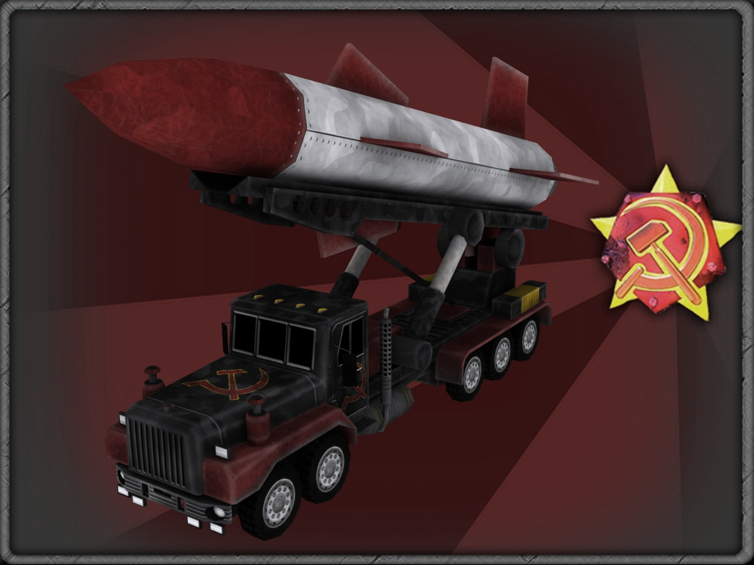
BACKLOG

Slide 13
Wensenlijst – Important
Wat | Waarom | Wie
Uitgebreide rapportage over effect actie | ‘success’ of ‘fail’ geeft te weinig info

Slide 14
Wensenlijst – Nice-to-have
Wat | Waarom | Wie
Print-functionaliteit | Communicatie met jeugdleden
Audio in dashboard | Sfeer. Omdat het kan
Sprites van alle units & alle players | Mooi. Overzichtelijker speelbord

Slide 15
BUGHUNT
Currently:
Y-dimension can only run from A-Z, so boardsize limited to x*26

